Slide 1
GraphRAG
Evaluate LightRAG framework
MinhPV

Slide 2
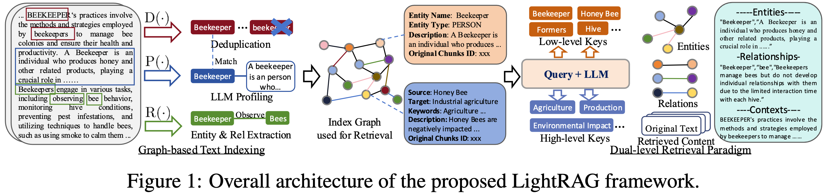
1. LightRAG
Extracting Entities and Relationships (R): prompt LLM để trích ra entities(nodes) và relationships (edges)
LLM Profiling for Key-Value Pair Generation (P): dùng LLM để tạo cặp key-value, mỗi cặp có 1 index (key: short phrase, value: đoạn văn bản tóm tắt các đoạn liên quan từ dữ liệu bên ngoài để hỗ trợ tạo văn bản)
Deduplication to Optimize Graph Operations (D): loại bỏ trùng lặp từ các phần trích xuất khác nhau (entity và relationship giống nhau) -> giảm kích thước graph -> xử lí hiệu quả hơn

Slide 3
1. LightRAG
Specific Queries: Truy vấn cụ thể, ánh xạ trực tiếp đến các node và cạnh trong graph.
Abstract Queries: Truy vấn trừu tượng, chủ yếu ở mức tóm tắt hoặc chủ đề, không gắn trực tiếp với các thực thể

Slide 4
1. LightRAG
Low-Level Retrieval: Level này chủ yếu truy xuất entities (nodes) và relationships (edges) liên quan (cố gắng truy xuất chi tiết và chính xác các nút và cạnh)
High-Level Retrieval: Level này chủ yếu trích xuất topic và chủ đề bao quát

Slide 5
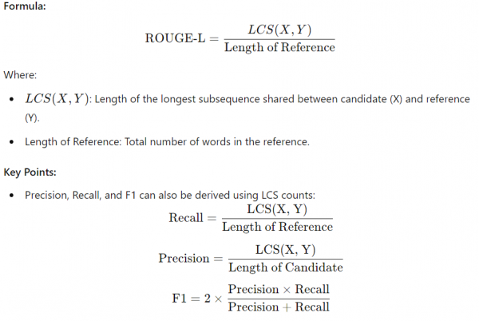
2. Evaluation metrics
Rouge-L

Slide 6
2. Evaluation metrics
RougeL: Dựa trên chuỗi con chung dài nhất (LCS) giữa đầu ra mô hình và tham chiếu, tức là chuỗi từ dài nhất (không nhất thiết phải liên tiếp nhưng vẫn theo thứ tự) giống nhau giữa cả hai chia cho số lượng từ trong câu được sinh ra
  => Trình tự trùng lặp dài hơn sẽ biểu thị nhiều điểm giống nhau hơn giữa hai trình tự.
Accuracy: tính cosine similarity dựa trên embedding của answer & ground truth
Coverage: sử dụng LLM để đánh giá mức độ ngữ cảnh truy xuất trả lời được câu hỏi, ngữ cảnh có đủ thông tin trả lời câu hỏi hay không
Faithfulnes: sử dụng LLM đánh giá độ trung thực của câu trả lời (no hallucinations) so với retrieved context

Slide 7
3. Experiments
DeepSeek R1(no RAG)
  Fact Retrieval:
    RougeL: 0.11
    Accuracy: 0.28
  Contextual summarize:
    Accuracy: 0.27
    Couverage: 0.1
  Complex reasoning:
    Rouge-L: 0.05
    Accuracy: 0.25
  Creative Generation
    Accuracy: 0.39
    Coverage: 0.16

Slide 8
3. Experiments
RAG
  QA model: DeepSeek R1
  Embedding model: BAAI/bge-large-en-v1.5
  Top k = 5
  Embedding dim=1024
  Max token input size for embedding model=8192

Slide 9
3. Experiments
LightRAG
  QA model: DeepSeek R1
  Embedding model: BAAI/bge-large-en-v1.5
  Top k = 5
  Embedding dim=1024
  Max token input size for embedding model=8192

Slide 10
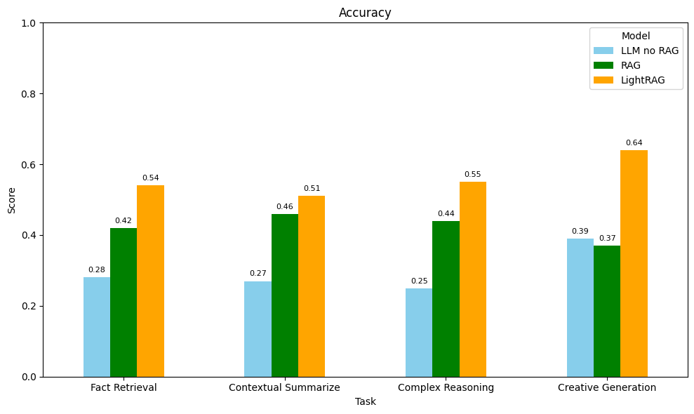
3. Experiments

Slide 11
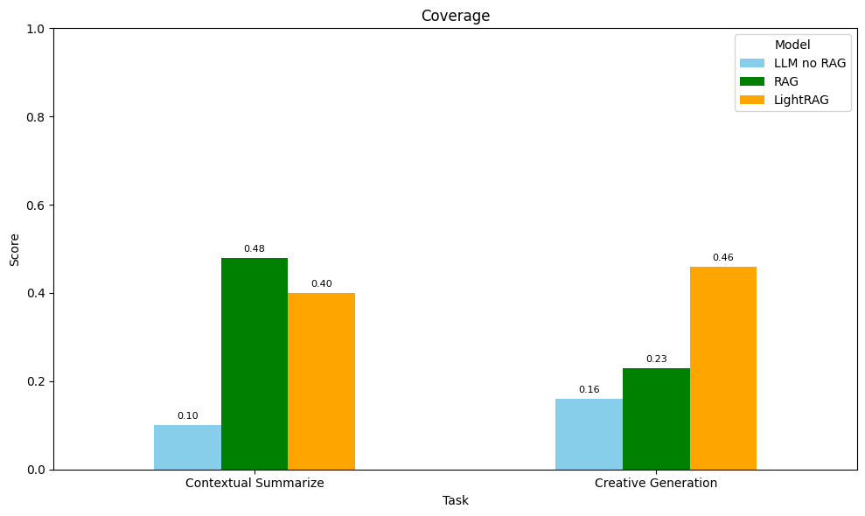
3. Experiments

Slide 12
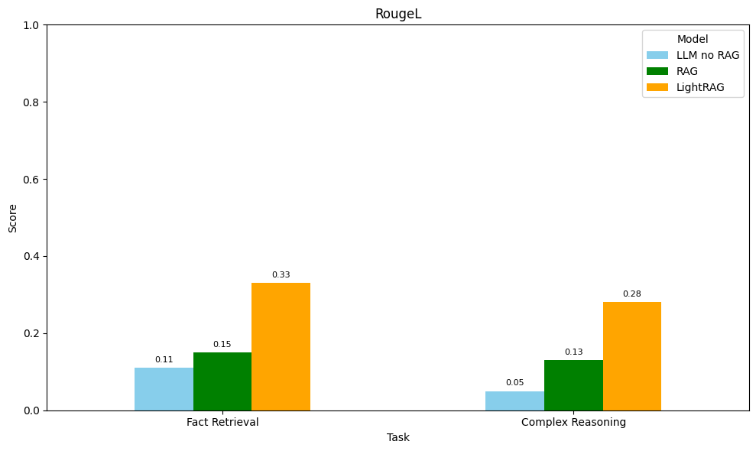
3. Experiments

Slide 13
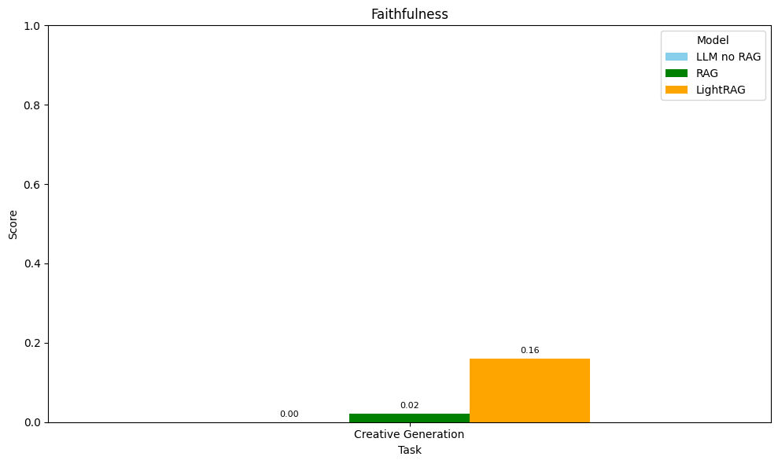
3. Experiments

Slide 14
3. Experiments
Tại sao coverage của RAG lại cao hơn LightRAG chỉ với contextual summerize ?
  Kiểm thử vài trăm mẫu -> câu trả lời của RAG luôn dài hơn gấp vài lần so với LightRAG
  Accuracy LightRAG vẫn xấp xỉ so với RAG
Vậy câu trả lời của RAG có thực sự trọng tâm, hay chỉ nói lan man xung quanh điểm đó ?
  Context của RAG có thực sự truy xuất trọng tâm, hay là nó truy xuất tất cả những thứ có vẻ liên quan đến ?

Slide 15
Context Analysis
Phân tích 2062 câu hỏi không có evidence
  LightRAG: 1833 câu trả lời không có context
    Vì không có evidence
    Còn lại 2062 – 1833 = 229 câu hỏi không có evidence mà vẫn truy xuất được context
      => vậy 229 context này là tri thức có ích, hay là nhiễu ?
      Creative Generation: 166
      Contextual summerize: 63
  RAG vẫn cung cấp context (ranking similarity) cho toàn bộ câu dù chúng không hề có envidence
    -> Context này là tri thức có ích, hay là nhiễu ?

Slide 16
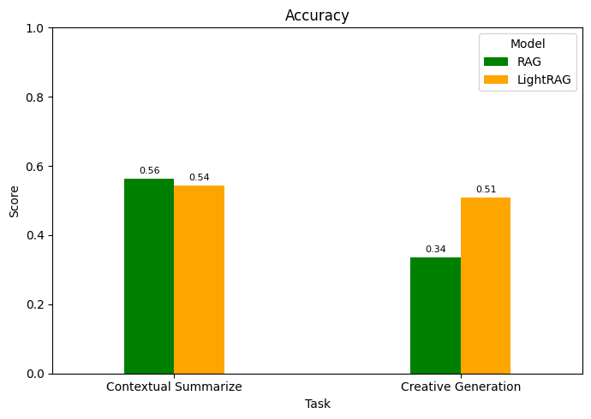
Context Analysis
Phân tích 229 câu không có evidence, nhưng LightRAG lại trích xuất được context:

Slide 17
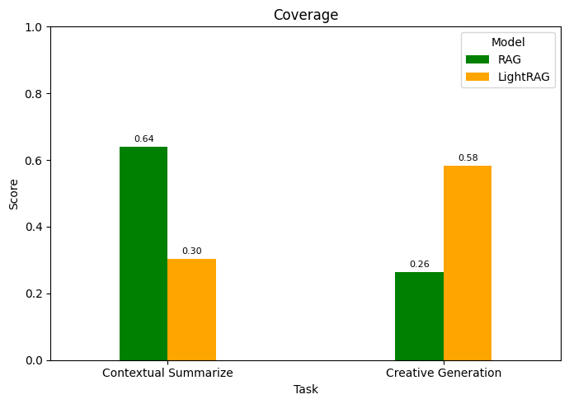
Context Analysis
Phân tích 229 câu không có evidence, nhưng LightRAG lại trích xuất được context:

Slide 18
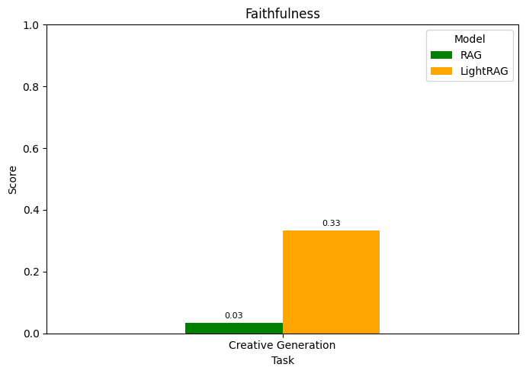
Context Analysis
Phân tích 229 câu không có evidence, nhưng LightRAG lại trích xuất được context:

Slide 19
Context Analysis
Phân tích 229 câu không có evidence, nhưng LightRAG lại trích xuất được context:
  LightRAG có điểm faithfulness cao hơn RAG gần 10 lần. Điều này có nghĩa là, ngay cả khi không có evidence và phải xử lý một câu hỏi mở, context mà LightRAG tìm được vẫn đủ tốt và "chặt chẽ" để LLM bám vào đó và tạo ra câu trả lời. Ngược lại, RAG gần như hoàn toàn "bịa chuyện" (hallucinate) trong những trường hợp này. Context mà RAG cung cấp có lẽ rất nhiễu hoặc không liên quan, khiến LLM phải quay về sử dụng kiến thức nền của mình.
  Vì LightRAG "trung thực" hơn, câu trả lời của nó cũng chính xác hơn (answer_correctness cao hơn 50%) và bao quát được nhiều thông tin hữu ích hơn (coverage_score cao hơn gấp đôi)
  Đối với các câu hỏi sáng tạo, mở, LightRAG không chỉ tìm được bối cảnh liên quan mà còn giúp LLM tạo ra nội dung vừa sáng tạo vừa bám sát thực tế từ nguồn tài liệu, trong khi RAG thất bại nặng nề và sa vào việc bịa đặt.

Slide 20
Context Analysis
Phân tích 229 câu không có evidence, nhưng LightRAG lại trích xuất được context:
  RAG "Bao Phủ" Rộng Hơn: coverage_score của RAG cao hơn gấp đôi so với LightRAG. Điều này có thể có nghĩa là RAG đã truy xuất được một lượng context lớn hơn, rộng hơn, bao phủ nhiều chủ đề con hơn. Nó có xu hướng "vơ vét" tất cả những gì có vẻ liên quan.
  Nhưng "Bao Phủ" Không Đồng Nghĩa Với "Đúng": Mặc dù bao phủ rộng hơn, answer_correctness của RAG chỉ nhỉnh hơn một chút không đáng kể so với LightRAG (0.56 vs 0.54). Điều này cho thấy context rộng của RAG có thể chứa nhiều thông tin nhiễu, không thực sự giúp ích cho việc tạo ra một câu trả lời chính xác. Rất có thể nó chỉ liệt kê nhiều thông tin hơn là tóm tắt một cách thông minh.
  LightRAG "Tập Trung" Hơn: coverage_score thấp hơn của LightRAG cho thấy nó có thể đã truy xuất một context nhỏ hơn, tập trung hơn vào các ý chính. Mặc dù bỏ lỡ một số ý phụ (dẫn đến coverage thấp), nhưng những gì nó cung cấp là cốt lõi và đủ để LLM tạo ra một câu trả lời có độ chính xác gần như tương đương.

Slide 21
Context Analysis
Để chắc chắn rằng khả năng truy xuất context của LightRAG vượt trội so với RAG, hãy phân tích 1833 câu không có evidence và LightRAG không truy xuất được context, thì context mà RAG cung cấp có thật sự tốt không.

Slide 22
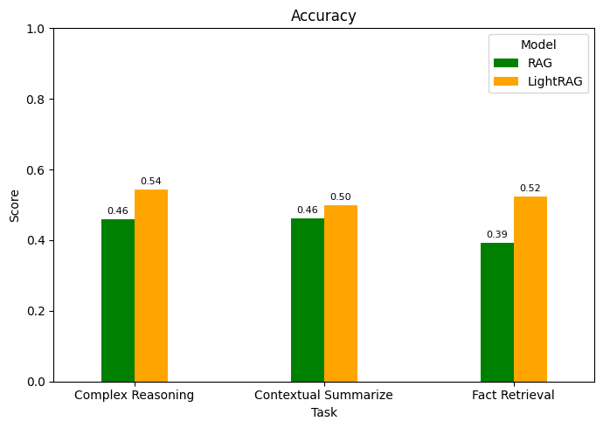
Context Analysis
Phân tích 1833 câu không có evidence và LightRAG không truy xuất được context

Slide 23
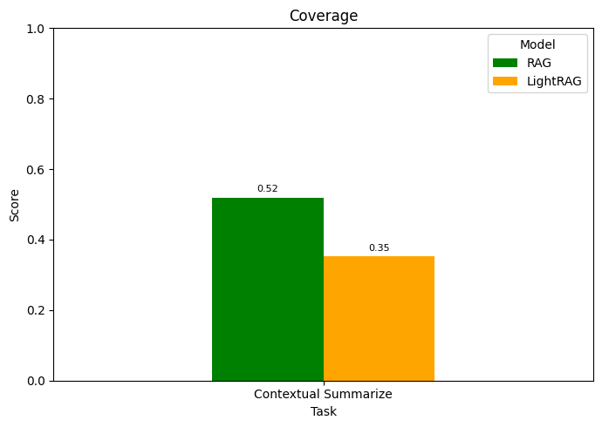
Context Analysis
Phân tích 1833 câu không có evidence và LightRAG không truy xuất được context

Slide 24
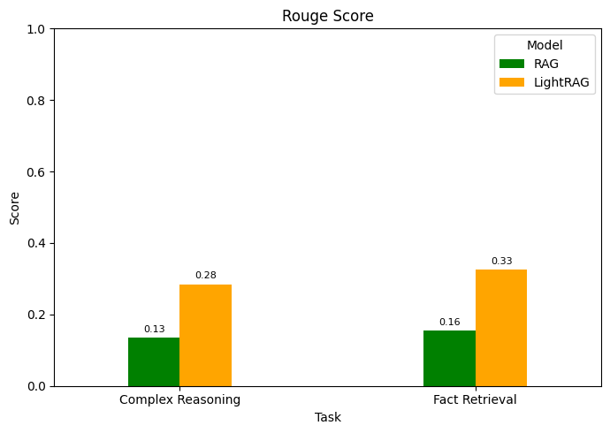
Context Analysis
Phân tích 1833 câu không có evidence và LightRAG không truy xuất được context

Slide 25
Context Analysis
Phân tích 1833 câu không có evidence và LightRAG không truy xuất được context
  LightRAG không truy xuất được context -> tự trả lời bằng kiến thức nền nếu đủ tự tin, hoặc trả lời là không biết
  RAG vẫn sử dụng top-k để truy xuất context, accuracy thấp hơn so với LightRAG
  RAG chỉ truy xuất nhiễu, khiến LLM dựa vào tri thức sai lệch để trả lời

Slide 26
Context Analysis
Kết luận:
  RAG truy xuất context và lấy hết tất cả mọi thứ có vẻ liên quan
  LightRAG truy xuất các phần trọng tâm, nếu không có thì trả về context rỗng
  đối với tất cả các câu hỏi không tồn tại evidence:
    RAG vẫn truy xuất được toàn bộ context -> đa phần là nhiễu -> câu trả lời bị sai lệch
    LightRAG phần lớn không truy xuất được context (vẫn có lúc truy xuất được context liên quan) -> context được cung cấp trọng tâm hơn -> câu trả lời chắc chắn hơn
      Nếu không có context, LightRAG sẽ sử dụng tri thức sẵn có để trả lời, nếu không chắc chắn thì sẽ trả về không biết -> tin cậy hơn
  RAG có coverage với contextual summerize cao hơn khoảng gấp đôi so với LightRAG là do khả năng truy xuất “vơ vét” của RAG tạo ra câu trả lời lan rộng và dài hơn hẳn so với LightRAG, nhưng tất cả các chỉ số còn lại đều thấp hơn LightRAG -> có thể chỉ ra context RAG truy xuất thiếu trọng tâm, nhiều nhiễu

Slide 27
Context Analysis – Limit output token
Kiểm tra mức độ ảnh hưởng của độ dài output: 1833 câu
  LLM soft limit token output: 480
  LLM hard limit token output: 512
  So sánh thêm với llama-index RAG

Slide 28
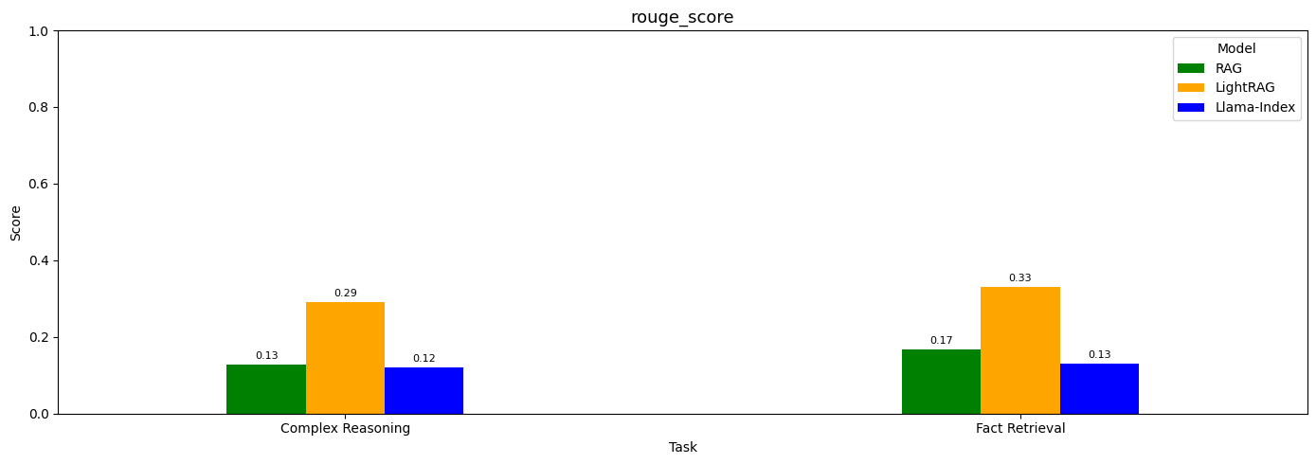
Context Analysis – Limit output token
Kiểm tra mức độ ảnh hưởng của độ dài output:

Slide 29
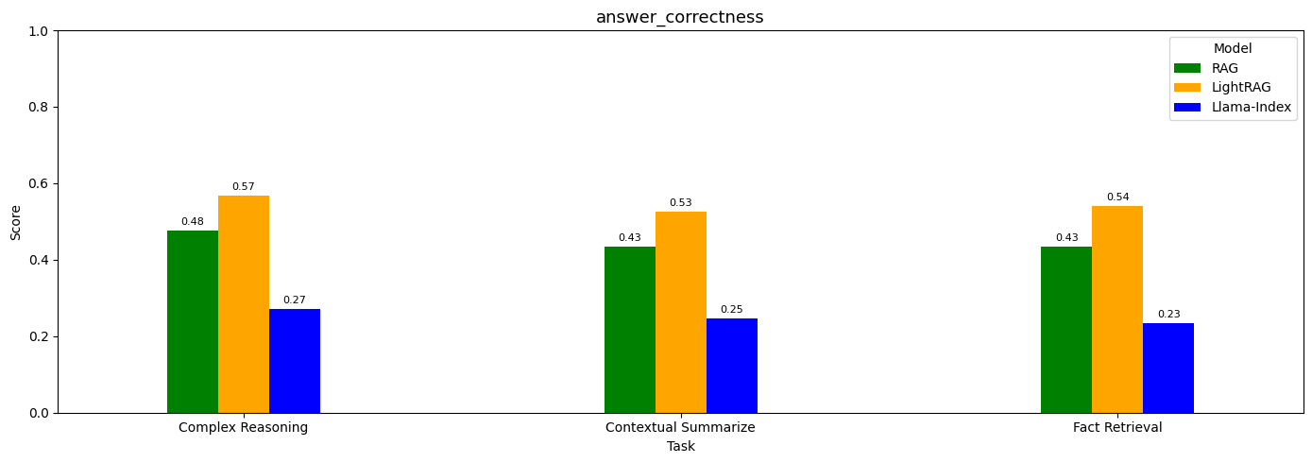
Context Analysis – Limit output token
Kiểm tra mức độ ảnh hưởng của độ dài output:

Slide 30
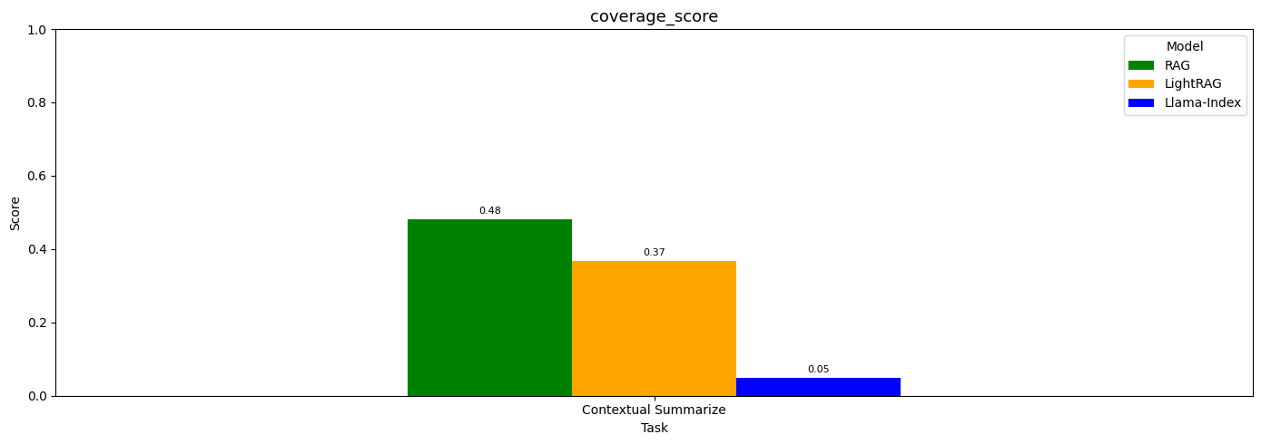
Context Analysis – Limit output token
Kiểm tra mức độ ảnh hưởng của độ dài output:

Slide 31
Context Analysis – Limit output token
Kiểm tra mức độ ảnh hưởng của độ dài output:
  Mặc dù coverage cho task contextual summerize của RAG giảm xuống nhiều, với LightRAG thì rất ít và gần như không có sự khác biệt lớn, nhưng coverage RAG vẫn cao hơn LightRAG
  -> độ dài token output có ảnh hưởng lớn đến chỉ số coverage của RAG, chứng minh rằng nó đang thực sự vơ vét thay vì trích xuất trọng tâm

Slide 32
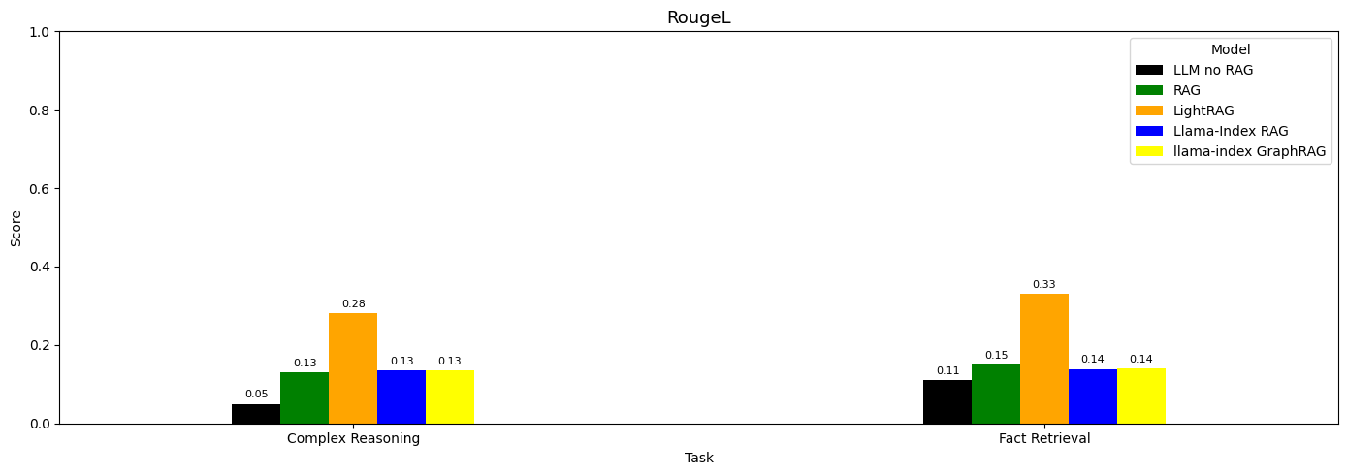
So sánh thêm Llama-Index RAG và GraphRAG

Slide 33
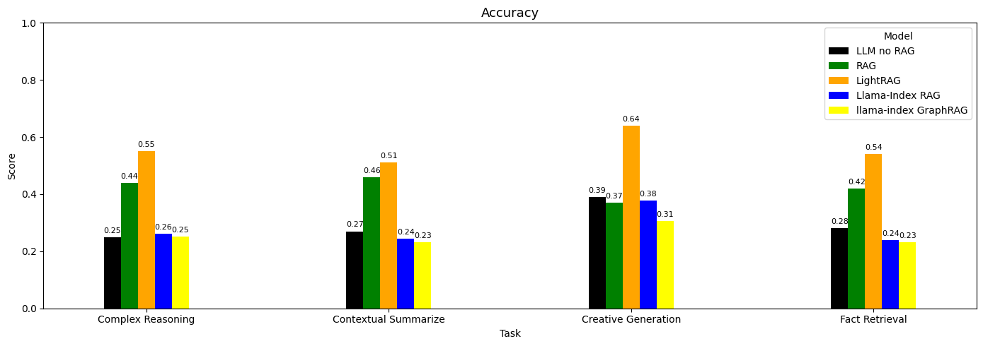
So sánh thêm Llama-Index RAG và GraphRAG

Slide 34
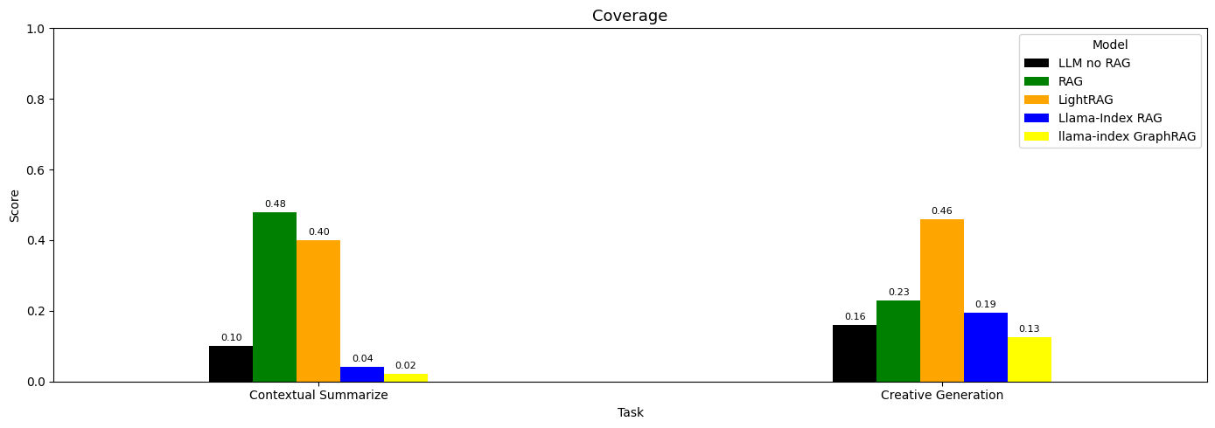
So sánh thêm Llama-Index RAG và GraphRAG

Slide 35
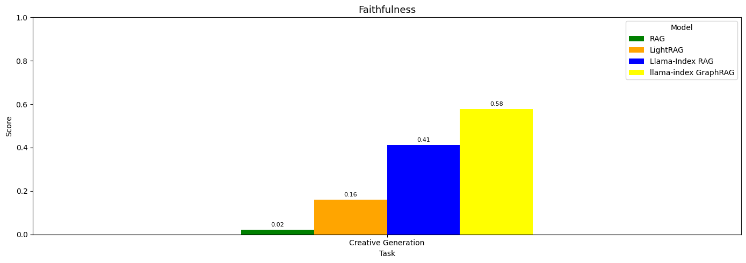
So sánh thêm Llama-Index RAG và GraphRAG

Slide 36
So sánh thêm Llama-Index RAG và GraphRAG
Llama-index gần như không trích xuất được thông tin gì có ích
Tại sao faithfulness lại cao ?
  Vì context của nó trích xuất kém, gần như không gồm thông tin có ích hoặc nhiều nhiễu
  -> Prompt mặc định của llama-index không cho phép dựa vào prior knowledge, chỉ dựa context
  -> thường xuyên trả lời là tôi không biết, hoặc tương tự như vậy -> dẫn đến faithfulness cao
Tại sao llama-index lại thiếu hiệu quả ?
  Mọi tham số đều để mặc định, bao gồm cả prompt
  RAG trước đó dùng topk = 5, trong khi llama-index để cố định là 2
  model embedding của nó là BAAI/bge-small-en-v1.5 -> kém hơn nhiều so với BAAI/bge-large-en-v1.5
  -> Chạy thẳng tham số mặc định chỉ phù hợp thử nghiệm nhanh
  -> Nếu muốn đạt hiệu suất cao, cần phải tìm hiểu, thử nghiệm để tinh chỉnh lại các tham số cũng như là prompt

